Slide 1
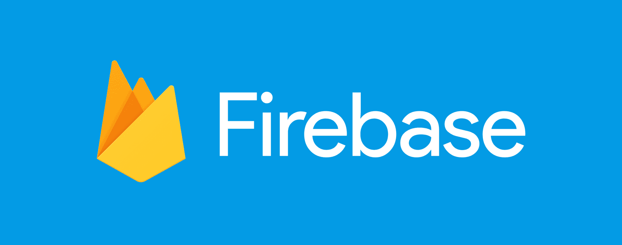
BANCO DE DADOS E PLATAFORMAS
Arthur Fidelis Lopes
Eduardo Webber Evaldt
Gustavo Rosa Duarte

Slide 2
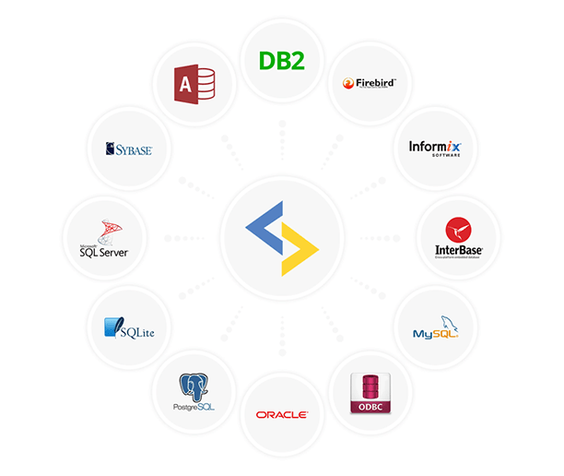
OS BANCOS DE DADOS

Slide 3
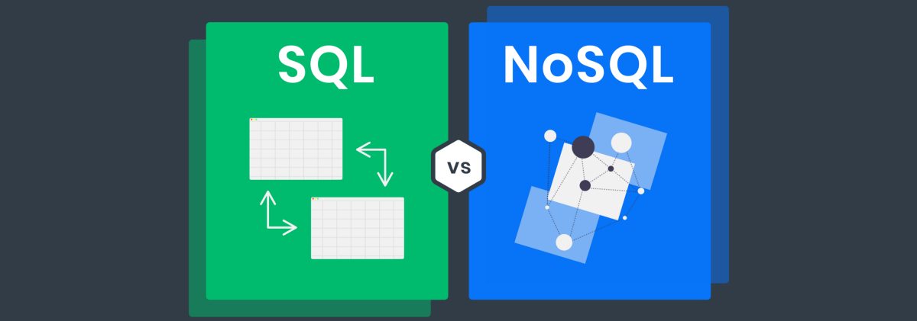
TIPOS DE BANCO: SQL E NOSQL

Slide 4
 | SQL | NoSQL
Modelo de Armazenamento | Tabelas com colunas e linhas fixas | Documentos JSON, Chave-Valor e outros tipos
Histórico | Desenvolvido nos anos 70, com foco em redução de dados duplicados | Desenvolvido em 2000 com o foco em escalabilidade e mudança rápida de desenvolvimento
Exemplos | Oracle, MySQL, Microsoft SQL Server, e PostgreSQL | Documento: MongoDB e CouchDB, Chave-Valor: Redis e DynamoDB, Wide-column: Cassandra e HBase, Graph: Neo4j e Amazon Neptune
Esquemas | Rídigos | Flexíveis
Escalonamento | Vertical (Com mais poder de processamento na mesma máquina) | Horizontal (Escala distribuindo em duas ou mais máquinas)
Transações | Suportado | A maioria não suporta, no entanto o MongoDB sim
Joins | Normalmente necessário | Normalmente não é necessário
Mapeamento de Dado para Objeto | Requer um ORM (object-relational mapping) | Pode não precisar de um ORM. Os documentos no MongoDB mapeiam diretamente para dados de estrutura das maiorias das linguagens

Slide 5
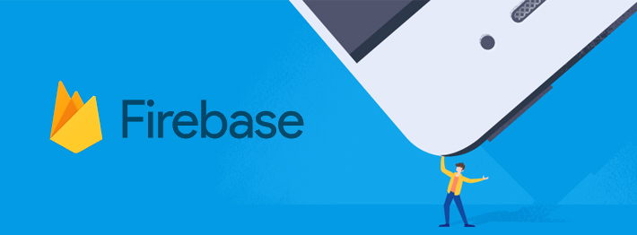
O QUE É O FIREBASE
O Firebase da Google é uma plataforma digital utilizada para facilitar o desenvolvimento de aplicativos web ou móveis, de uma forma efetiva, rápida e simples.

Slide 6
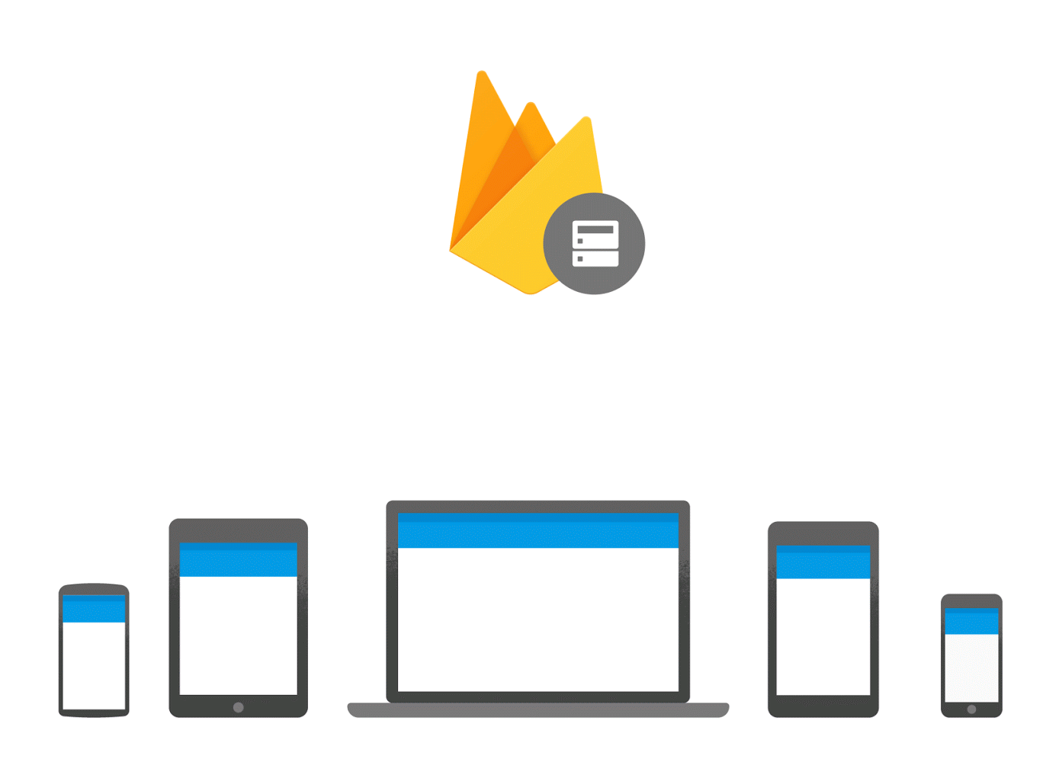
CARACTERÍSTICAS DO FIREBASE
É multiplataforma;
Disponível para Android, IOS e Web;
Permite uso de publicidade;
É gratuito para uso iniciante e intermediário.

Slide 7
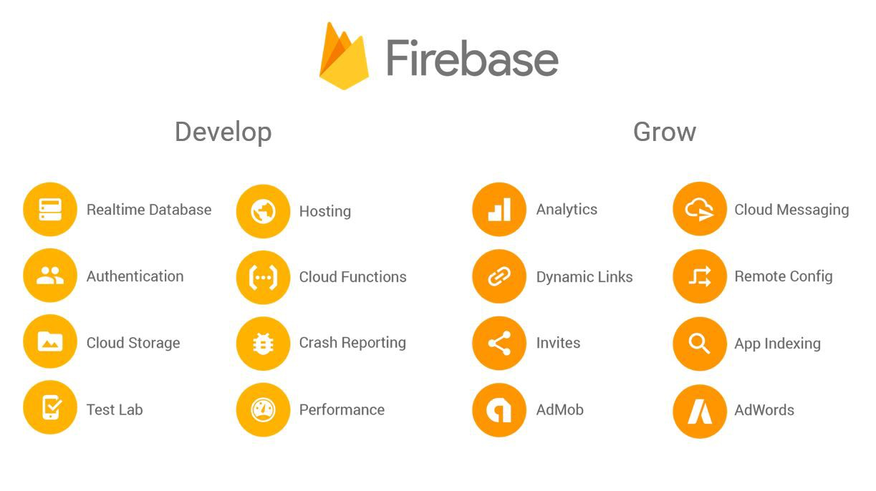
OS SERVIÇOS DO FIREBASE

Slide 8
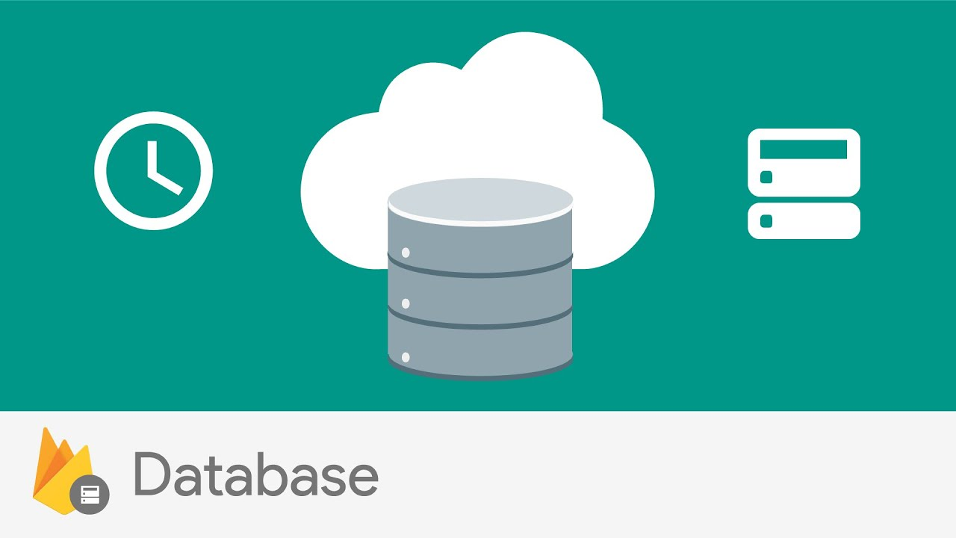
REALTIME DATABASE

Slide 9
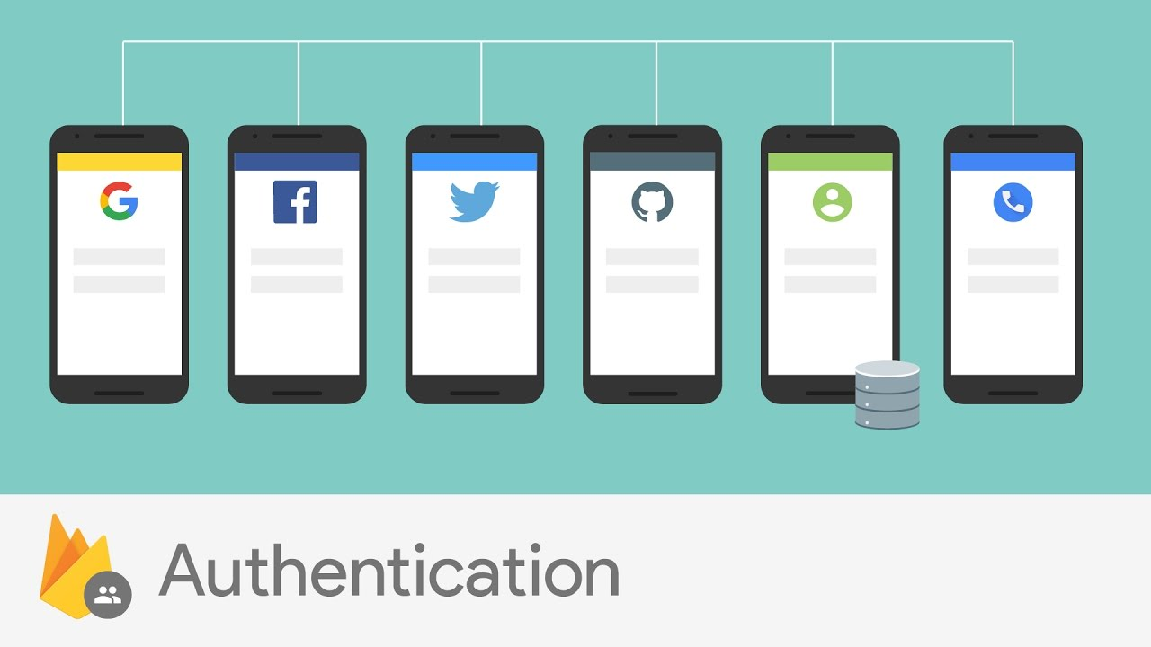
FIREBASE
AUTHENTICATION

Slide 10
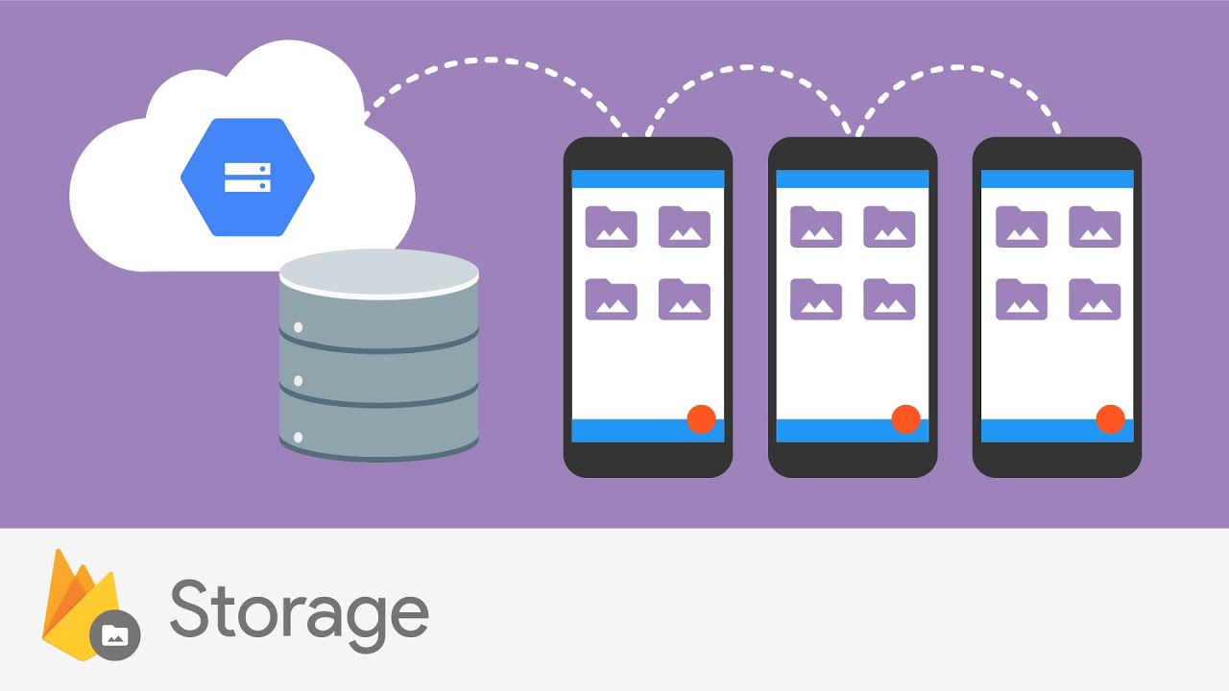
CLOUD
STORAGE

Slide 11
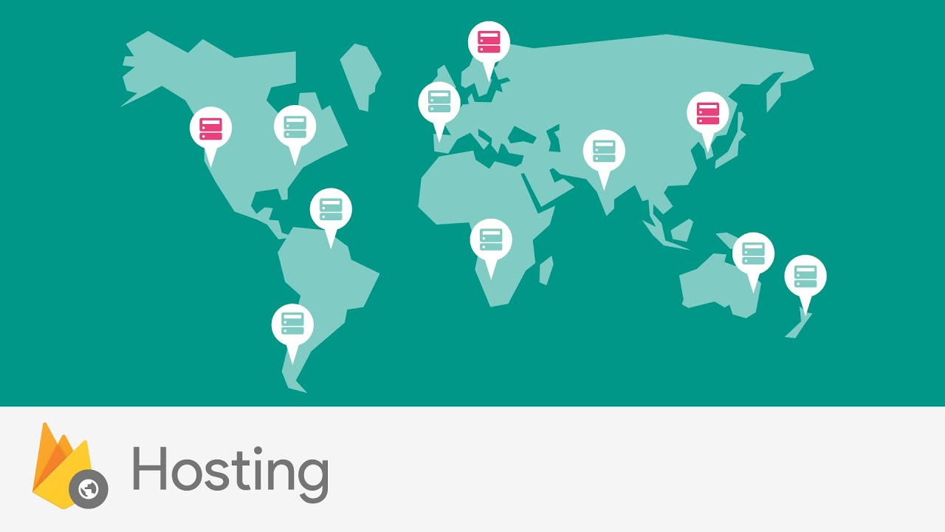
FIREBASE
HOSTING

Slide 12
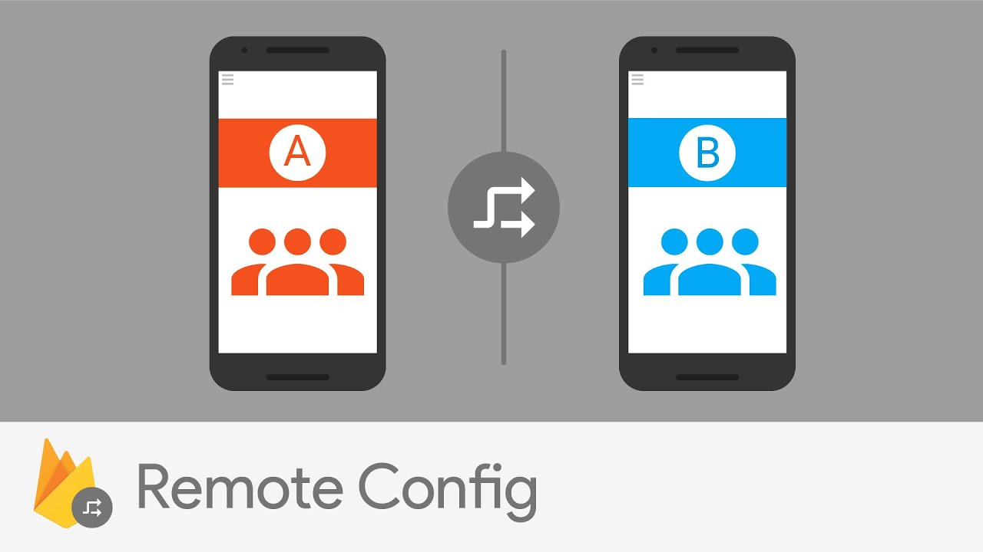
REMOTE
CONFIG

Slide 13
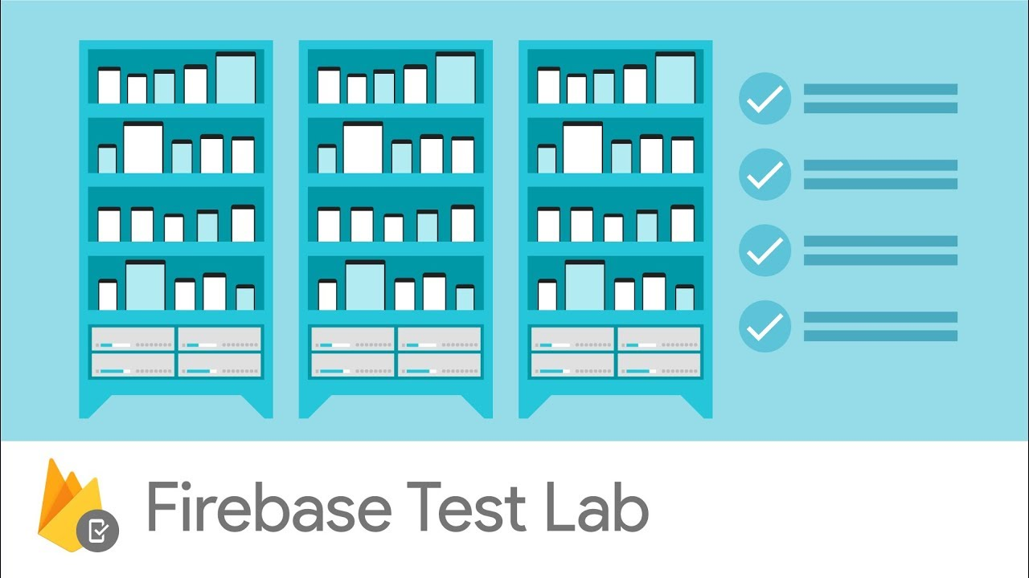
FIREBASE
TEST LAB

Slide 14
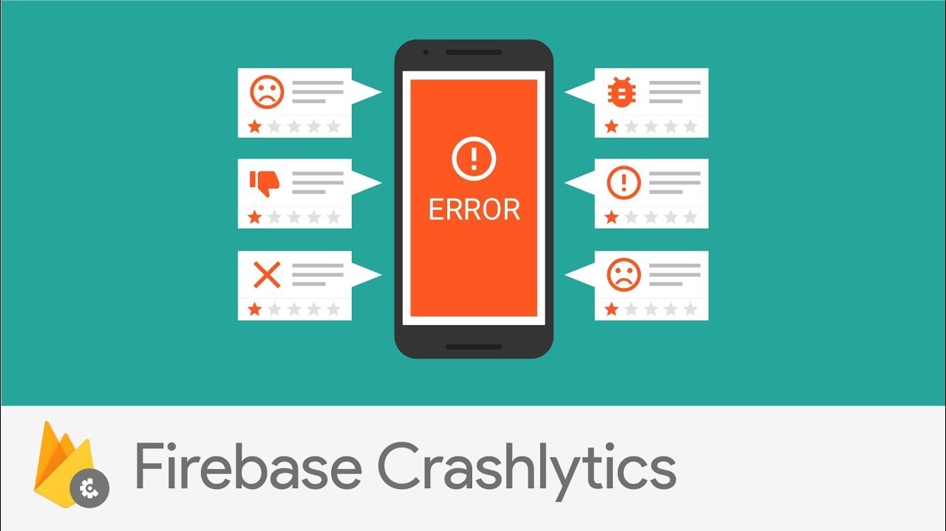
CRASHLYTICS

Slide 15

DYNAMIC LINKS

Slide 16
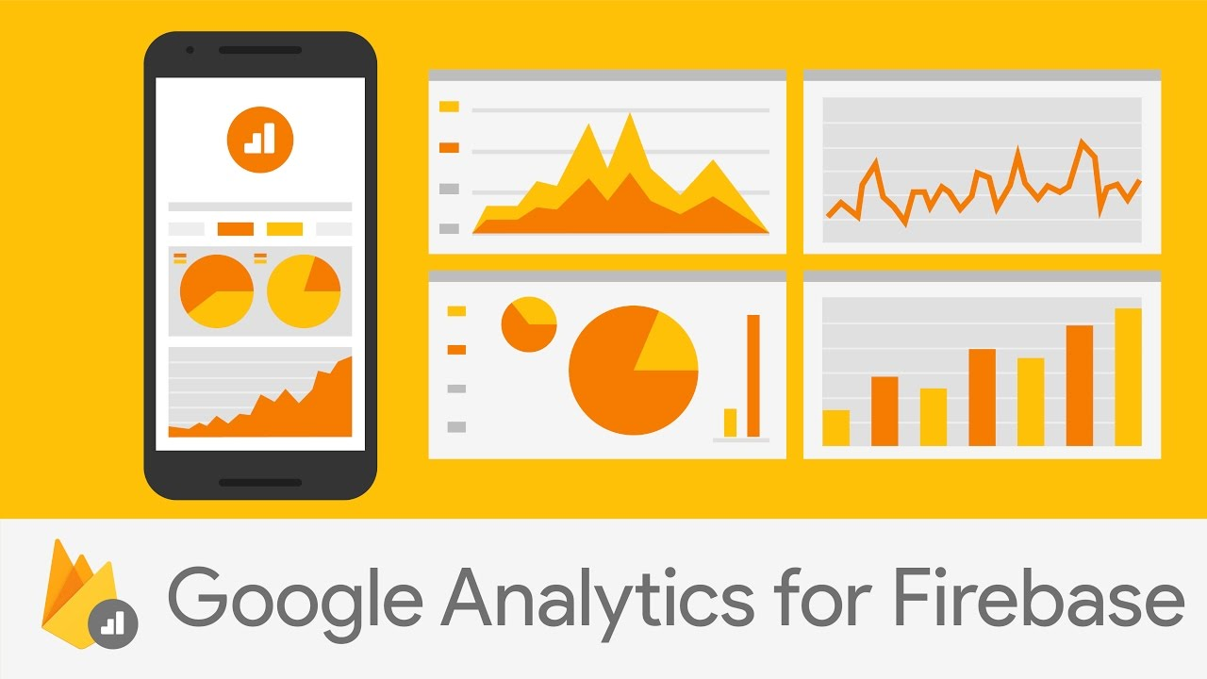
GOOGLE ANALYTICS

Slide 17
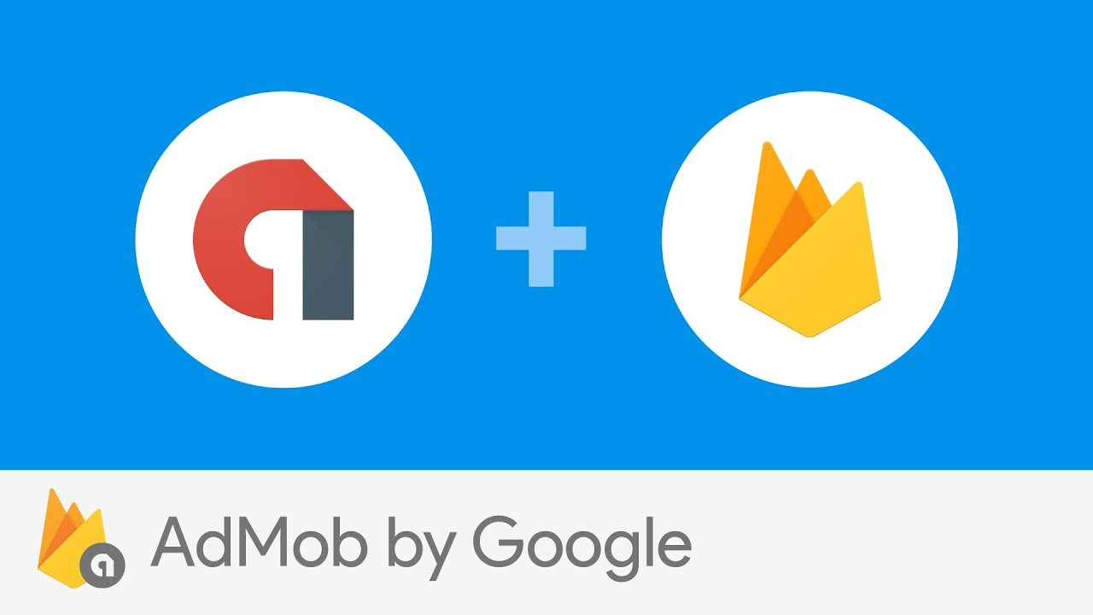
GOOGLE ADMOB

Slide 18
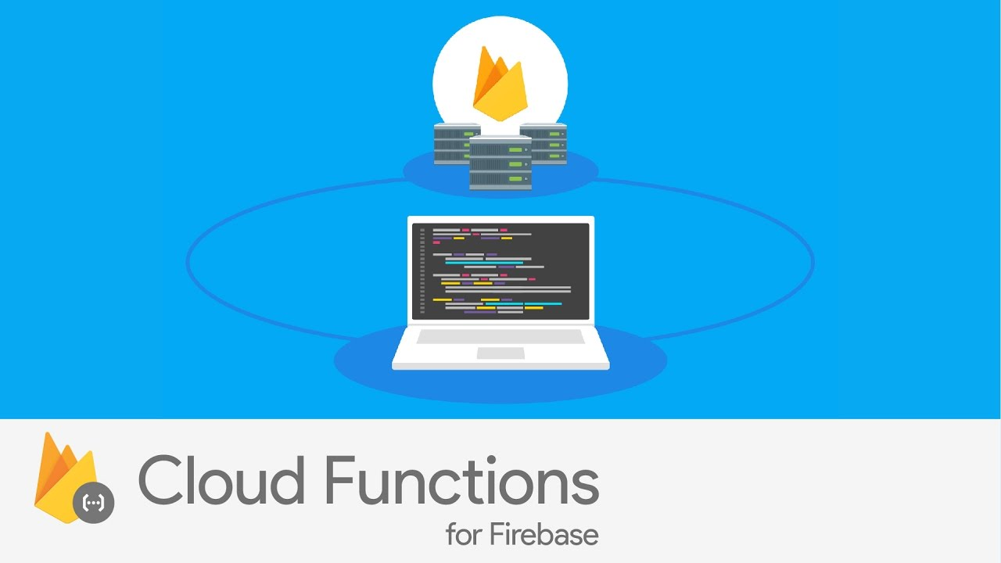
CLOUD FUNCTIONS

Slide 19
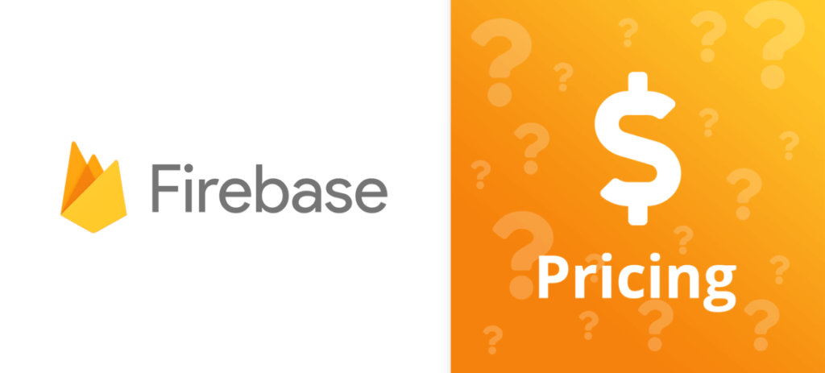
PREÇOS E PLANOS
Plano iniciante gratuito (Spark);
O Flame, que tem valor fixo mensal de 25 dólares para os aplicativos em expansão;
O Blaze, que conta com uma calculadora de preços que estima os gastos mensais do plano.

Slide 20
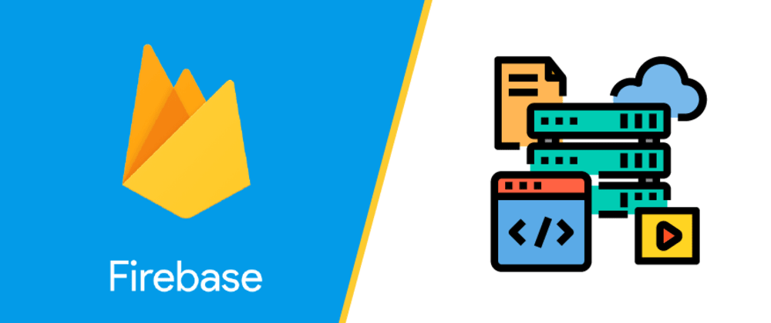
COMUNIDADE DO FIREBASE
O Firebase possui uma comunidade onde notícias, destaques e novidades são apresentadas. Além disso, alguns tutoriais e links de sites de apoio como GitHub, Stack Overflow, Folga e grupos do Google.
Firebase Community: https://firebase.google.com/community?hl=pt-br

Slide 21

OBRIGADO
PELA ATENÇÃO!

